Slide 1
JY Tech LLC 旗下求职就业服务 · 公司简介
JYCareer 杰圆求职
聚焦科技 · 金融 · 生化 · 传媒艺术四大高薪赛道，背靠真实企业资源 + AI 与真人双导师，
陪学生从校园走到 offer —— 对结果负责。
科技
金融
生化
传媒艺术
JY Tech LLC · Operating in the San Francisco Bay Area

Slide 2
// COMPANY
一页读懂 JYCareer
JYCareer 是 JY Tech LLC 旗下的求职就业服务板块 —— 专注帮学生拿到实习与工作，从简历到 offer 全流程陪跑，背靠真实企业内容资源。
4
全流程
企业直连
双导师
大高薪赛道
简历 → offer 陪跑
真实岗位 + 内推
AI + 真人
科技·金融·生化·传媒艺术
不止上课，对结果负责
合作企业直达用人方
随问随答 + 一对一陪跑
1
不止上课 —— 对接岗位、内推与录取，为结果负责
2
背靠真实企业岗位与合作内容，学 → 练 → 就业打通
3
AI 随问随答 + 真人顾问陪跑，岗位与内容持续更新
JYCareer 杰圆求职 · 公司简介
02

Slide 3
// POSITIONING
JYCareer 与别人不一样的地方
别人只教「怎么学」，我们把「学 → 练 → 拿到实习 / offer」打通成闭环，背靠真实企业资源，对结果负责。
1
就业导向
2
企业资源直连
以拿到岗位 / 录取为目标，不停在「发一张证书」
真实企业岗位、内推与合作内容，直接喂给学员
3
AI + 真人导师
4
双语跨境
AI 导师随问随答，真人顾问一对一陪跑到底
中英双语服务，覆盖国内与海外（北美 / 欧洲）求职机会
JYCareer 杰圆求职 · 公司简介
03

Slide 4
// TEAM
核心团队
创始人带队，一支既懂 AI 技术、又懂求职就业的团队 —— 从战略到一对一陪跑，亲自带学生拿到 offer。
JL
Jay Lin 创始人兼 CEO
曾就职于 OpenAI · Google · Amazon · Meta · Apple
HL
ST
AH
Helen Lan
Saurabh Taluja
Abdul Hakeem
联合创始人 · CCO
求职咨询负责人 · Cornell
求职顾问
团队与导师背景 深耕北美求职，覆盖四大赛道；导师网络具备 Cornell · Stanford · UC Berkeley · UC Davis 等顶尖学府背景。
JYCareer 杰圆求职 · 核心团队
04

Slide 5
// MENTORS
导师资源：AI + 真人双导师
一套 AI 导师覆盖长尾问题、随问随答，一支行业一线真人导师一对一陪跑 —— 两者叠加，学生任何时候都有人带。
AI 导师
导师与团队背景
7×24 随问随答，覆盖简历、面试、岗位与行业长尾问题；由日更 / 周更内容持续供血，始终最新。
一线科技公司履历
OpenAI · Meta · Google 等
顶尖学府背景
真人行业导师
Cornell · Stanford · UC Berkeley · UC Davis 等
来自科技 / 金融 / 生化 / 传媒艺术的在职前辈，一对一陪跑：定方向、改简历、模拟面试、内推直达用人方。
专注方向
AI 研发与应用：数据 · 量化 · 风控 · ESG 场景
猎头 / 招聘合作网络：对接多家猎头与招聘机构，持续扩大真实岗位与内推来源，直达用人方。
JYCareer 杰圆求职 · 导师资源
05

Slide 6
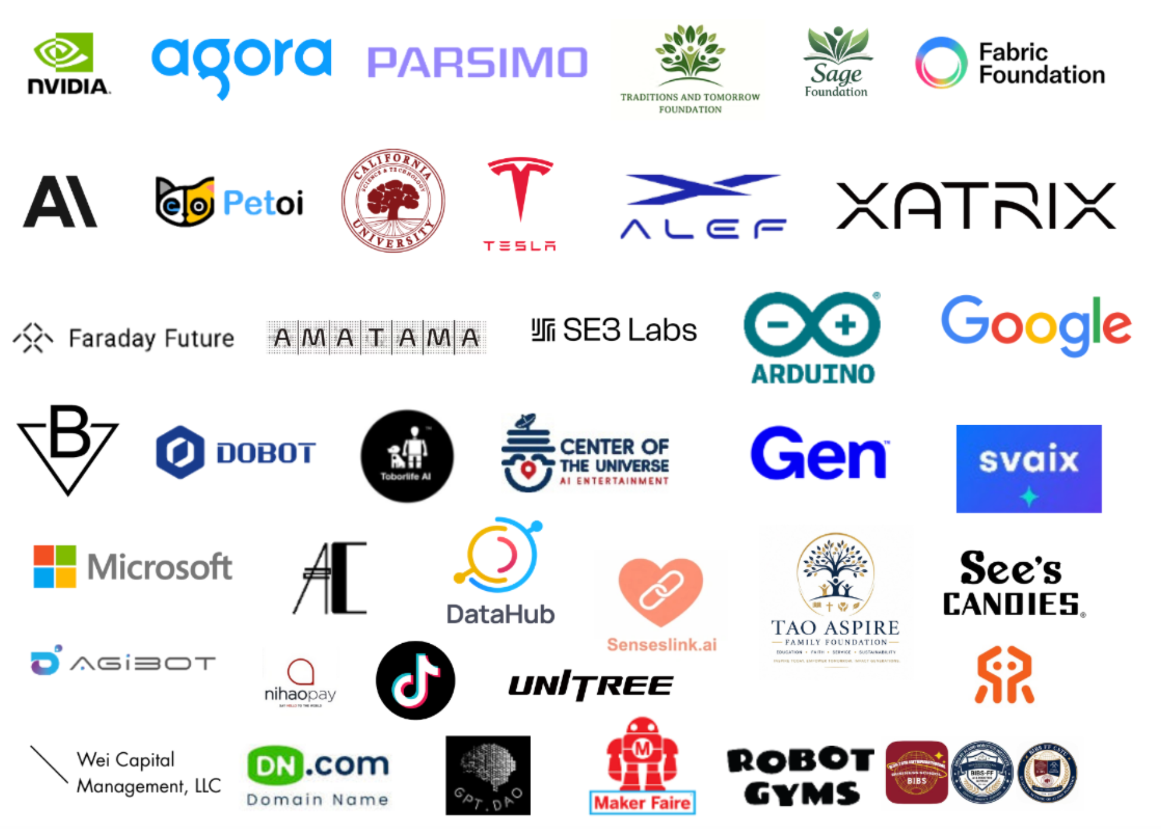
// ECOSYSTEM
覆盖科技 · 金融 · 生化 · 传媒的行业企业生态
我们持续追踪并对接这些行业的用人企业与岗位机会 —— 覆盖不代表逐一达成合作，但这些正是学生要去的地方。
JYCareer 杰圆求职 · 合作企业资源
06

Slide 7
// OUR NETWORK
从已连接到可触达：企业与岗位网络
三层数据、口径清楚：已连接的、正在联系的、以及可系统化触达的 —— 底子实，空间大。
① 已连接
② 在联系
③ 可触达
11,800
2,338
40万+
家企业
招聘方联系人
招聘方联系人
31,330 个真实岗位（全部早期职位）
+ 106 精准触达联系人
数十万目标企业
可立即对接
已建立联系，持续跟进
覆盖范围 · 非承诺
代表性目标企业（部分）
科技
金融 · 量化
生化 · 医药
传媒 · 艺术
TikTok · Apple · NVIDIA · Anthropic
Citadel · Jane Street · Goldman Sachs
Genentech · Amgen · Ginkgo Bioworks
Netflix · Disney · Adobe · EA
① 已连接企业，可对接 · ② 正在联系与跟进 · ③ 可系统化触达的覆盖池（非承诺）；覆盖不等于保证录用。
JYCareer 杰圆求职 · 合作企业资源
07

Slide 8
// FLAGSHIP PARTNER
硅谷 AI 科技创新公司 · 真实实训项目
总部位于硅谷，专注 AI 研发与应用，为学生提供可写进简历的真实企业实训与内推。
团队与背书
数据分析
量化金融 & ML
核心团队来自 OpenAI、Meta、Google 等一线科技公司
并有 Cornell、Stanford、UC Berkeley、UC Davis 等顶尖学府背景
总部位于硅谷，专注 AI 研发与应用，覆盖数据 / 量化 / 风控 / ESG
Data Analytics
Quant Finance & ML
风险管理
ESG 可持续
Risk Management
Sustainability / CSR
官方实训证明 + 推荐信
支持背景调查
支持 CPT / OPT
JYCareer 杰圆求职 · 合作企业资源
08

Slide 9
// CASES
成功案例：真实发生的改变
J
学生 J
L
职员 L
在校生
职场人士
「还在读书时，团队就按我的兴趣和作息匹配企业实训与科研项目，让我提前接触到顶尖项目与大厂机会，还带我做了面试技巧与实战训练。」
「被裁员后我投了 100 多次都被拒。团队帮我把简历和面试从头打磨、重建面试技巧，面试机会一下子多了起来。」
已拿到大厂 Offer，进入心仪公司
成功拿到 Offer，重返职场
每一个案例背后，都是一个真实的人和一次真正的转变。
JYCareer 杰圆求职 · 成功案例
09

Slide 10
// PRICING
服务与价格
按录用结果分三档；实习转正（拿到 Return Offer）或直接拿到正式 offer 后，加收第一年税前年薪 15%。
无薪实习
有薪实习
正式岗位
Unpaid Internship
Paid Internship
Full-time Offer
¥4.8万
¥6万
¥8万
一次性费用 · 无额外抽成
拿到 Return Offer 后加收 15%
+ 入职第一年税前年薪 15%
适合：积累名企实训经历、补齐简历
适合：带薪实习、争取转正跳板
适合：应届 / 社招拿下正式 offer
全部套餐含 一对一陪跑 + 简历/面试打磨 + 岗位匹配与内推 + AI 与真人双导师；无薪实习为一次性费用；有薪实习在拿到 Return Offer 后加收 15%，正式岗位加收第一年税前年薪 15%。（价格为人民币）
JYCareer 杰圆求职 · 服务与价格
10

Slide 11
// FOR PARTNERS
与 JYCareer 合作，机构能拿到什么
把品牌、内容、企业资源与技术底座打包输出，贵机构专注招生与运营 —— 轻资产起步。
1
品牌与课程授权
2
企业岗位与内推
统一 JYCareer 品牌与成体系课程，直接落地
共享合作企业岗位与内推渠道，就业有底气
3
现成技术底座
4
内容持续供给
登录门 / 内容站 / AI 导师即开即用，无需自建团队
岗位与行业内容持续更新，运营不掉队
5
AI + 真人双导师
6
区域独家可谈
学生全程有人带，机构不必自建师资
重点区域 / 渠道可谈独家合作，先到先得
轻资产起步：无需自建团队与内容，先谈一块试点区域 / 渠道，跑通再扩张。
JYCareer 杰圆求职 · 机构合作
11

Slide 12
欢迎与贵机构合作，一起把学生送到理想的 offer。
把品牌、企业岗位资源、AI 与真人导师打包输出，贵机构专注招生与运营，我们负责结果。
咨询与合作
服务方向
机构主体
JYCareer 招生与合作团队
学生求职就业（实习 · 校招 · offer）
JY Tech LLC · 旧金山湾区
JYCareer 杰圆求职 · 背靠企业资源，把学习直接连到学生的实习与 offer。

